Slide 1
linux 프로그래밍 5강
데이터융합SW과
노을

Slide 2
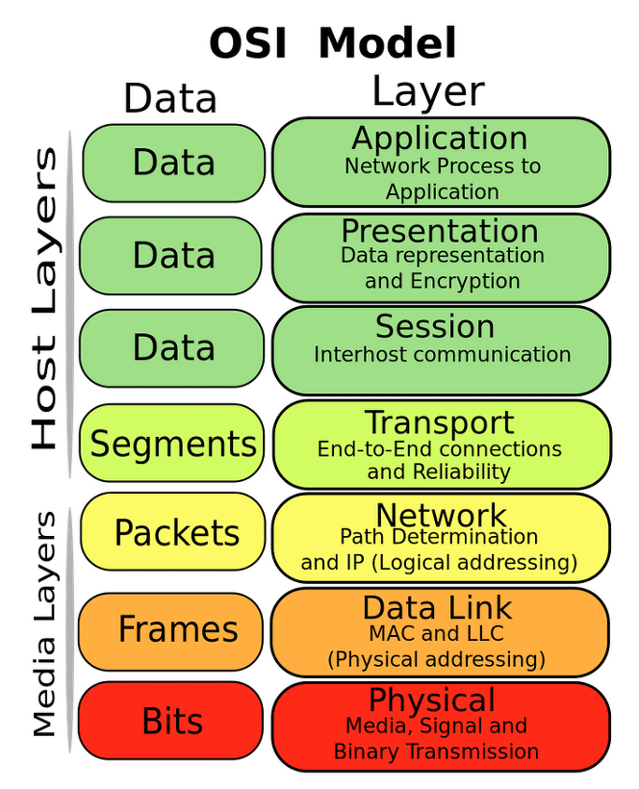
* 반드시 외우고 숙지해 둘 것 *
Application Layer (응용 계층)
Presentation Layer (표현 계층)
Session Layer (세션 계층)
Transport Layer (전송 계층)
Network Layer (네트워크 계층)
Data Link Layer (데이터 링크 계층)
Physical Layer (물리 계층)

Slide 3
C R U D
(create)
(update)
사용자
그룹
파일
디렉토리
adduser
addgroup
touch
echo
cat
mr
rm
rmdin
cd
pwd
mv
mkdir

Slide 4
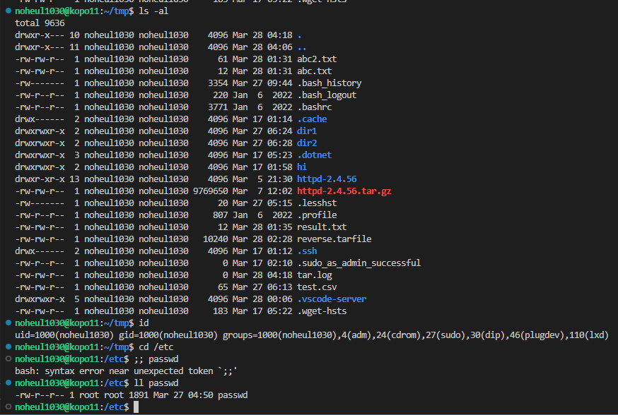

drwxrwxrwx
d/ 디렉토리 여부
r 읽기 권한
w 쓰기 권한
x 실행 권한
d/rwx/rwx/rwx 디렉토리/유저/그룹/아더
2진수법으로 표현 하면
644
rw-r--r--
664
rw-rw-r--

Slide 8
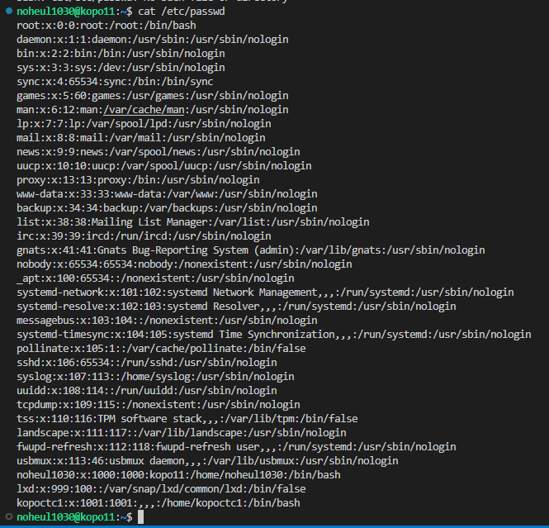
1) 사용자, 그룹 관리
① /etc/passwd 조회 (cat으로 조회후 캡처)
② 각 위치의 내용을 확인하고 앞 설명과 일치하는 지 확인(생략)

Slide 9
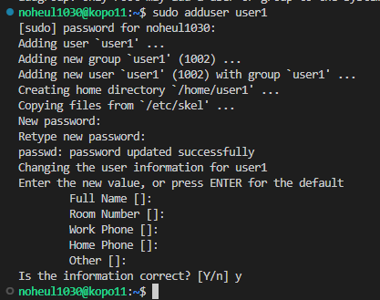


1) 사용자, 그룹 관리
③ 사용자 생성, 삭제를 통한 passwd파일 변경확인(패스워드 변경전후 캡쳐)

Slide 10


1) 사용자, 그룹 관리
④ 해당 id로 로그인 한 후 해당 id가 속하는 그룹과 홈 디렉토리 등을 확인 (두개이상ID로 로그인후 기본디렉토리 캡쳐)
⑤ 그룹조회, 그룹생성, 그룹변경, 그룹삭제 과정 실습.
⑥ 각 절차 별로 /etc/group파일을 조회하여 변경유무를 확인

Slide 11


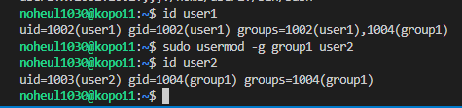
사용자, 그룹 관리
⑤ 그룹조회, 그룹생성, 그룹변경, 그룹삭제 과정 실습.
⑥ 각 절차 별로 /etc/group파일을 조회하여 변경유무를 확인
⑦ 사용자(user)가 속하는 그룹을 변경, 추가함에 따라 권한이 변경되는지 확인.

Slide 12
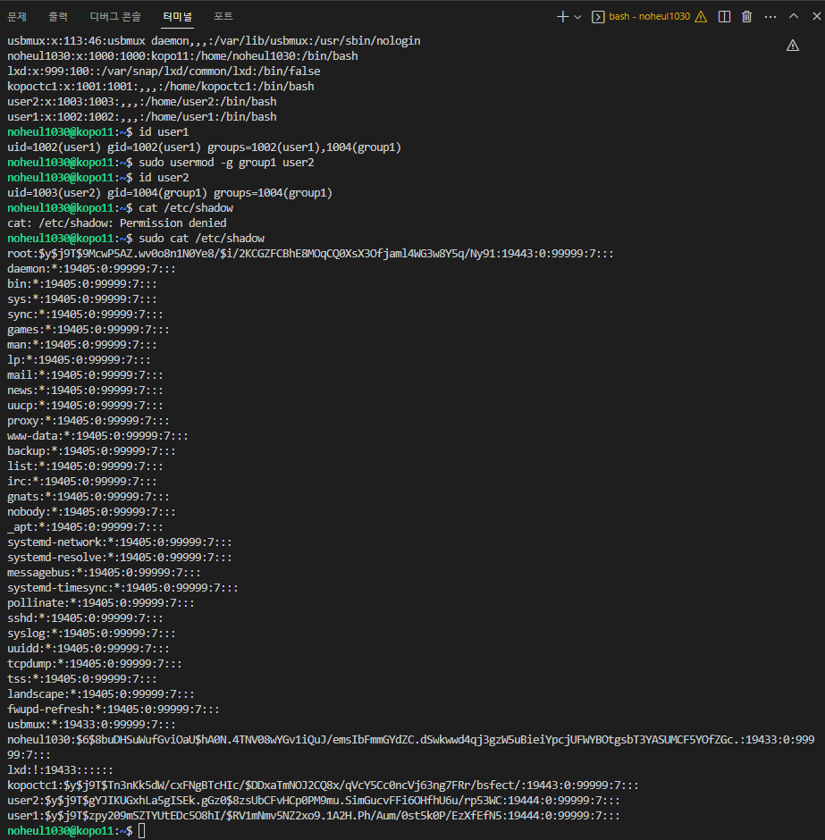
사용자, 그룹 관리
⑧ /etc/shadow파일 조회 캡쳐

Slide 14
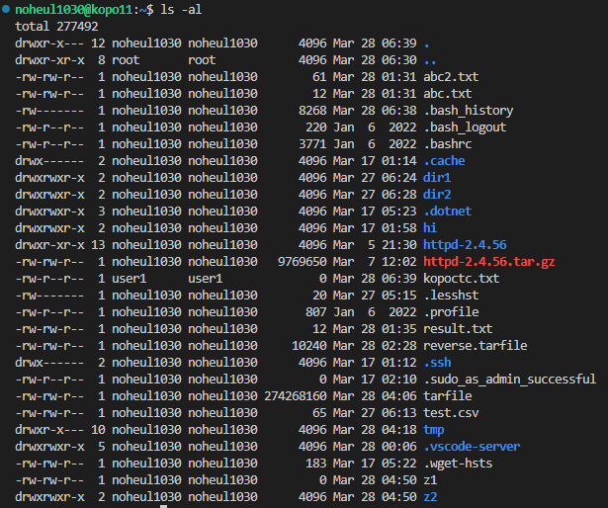
2) chown, chgrp실습
① kopoctc 사용자로 접속하여 파일을 생성 : kopoctc의 소유권. (각자의 id)
② chown s1111111 aa : aa파일을 s1111111 라는 사용자의 소유로 바꿈 (id하나생성)
③ chgrp s1111111 aa : aa파일을 s1111111 라는 그룹의 소유로 바꿈
④ 앞 실습을 하며 ls –al명령으로 각 파일의 권한을 조회하고 어떤 권한이 있는지 확인

Slide 15
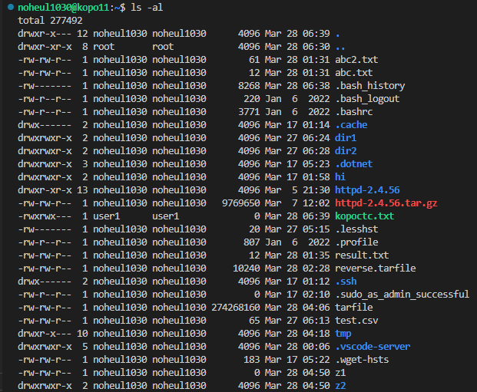
3) 상대모드 실습
① chmod g-w aaa
② chmod g+rw aaa
③ chmod a+x aaa
④ chmod o-rwx aaa
⑤ 실행 후 ls –al로 권한설정 변경 확인

Slide 16
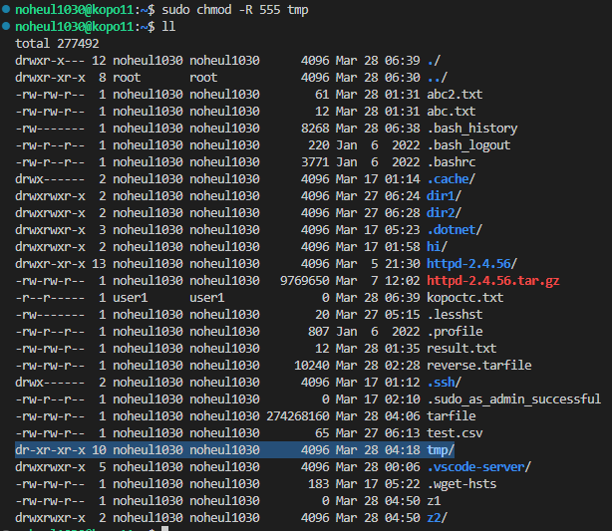
4)절대모드 실습
① chmod 744 aaa (어떤 명령일까요?)
② chmod 553 aaa
③ chmod a-x aaa를 절대모드로 변경하면?
④ chmod o-rwx aaa : 절대모드로 어떻게 변경해야 하나?
(권한 조회를 하고 사용자와 그룹의 권한은 그대로 주어야 함)
⑤ chmod –R 555 디렉토리명 : 하위 디렉토리에 모든 파일들의 권한을 바꿈

